Slide 1
আজকের ক্লাসে উপস্থিত সকলকে
শুভেচ্ছা
ও
অভিনন্দন

Slide 2
শ্রেণি : নবম
বিষয় : তথ্য ও যোগাযোগ প্রযুক্তি
অধ্যায় : 5ম
সময় : ৫০ মিনিট
সবুজ ভট্টাচার্য্য
কম্পিউটার ডেমোনেস্ট্রেটর
রাউজান আর্যমৈত্রেয় ইনস্টিটিউশন
রাউজান, চট্টগ্রাম

Slide 3
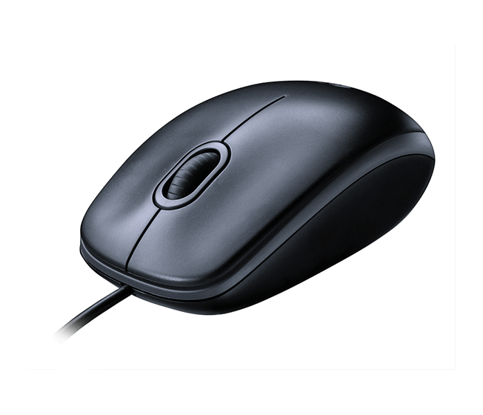
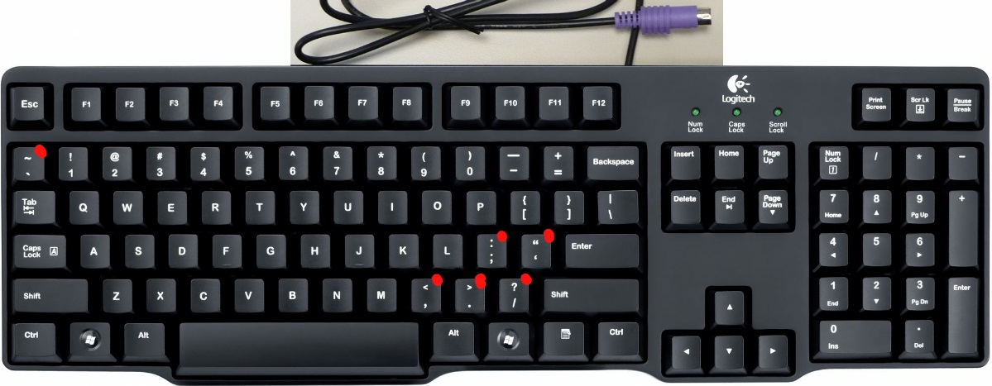
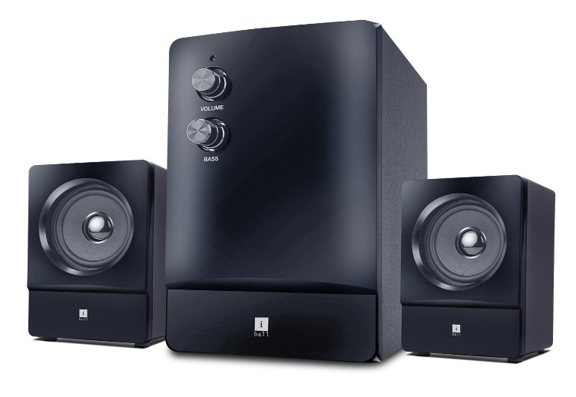
মাউস
কি বোর্ড
চিত্রগুলো মনোযোগ দিয়ে লক্ষ্য কর
এ গুলো কিসের নাম
স্পিকার
মনিটর

Slide 4
চিত্রগুলো মনোযোগ দিয়ে লক্ষ্য কর
এগুলো কিসের নাম

Slide 5
সি
পি
ইউ
মডেম
প্রিন্টার
মাউস
ডিভিডি
র‍্যাম

Slide 6
আজকের পাঠ
হার্ডওয়্যার ও সফটওয়্যার

Slide 7
শিখনফল
এই পাঠ শেষে শিক্ষার্থীরা…
হার্ডওয়্যার ও সফট্ওয়্যা কী তা বলতে পারবে ।
কম্পিউটারের কয়েকটি হার্ডওয়্যার ও সফট্ওয়্যারের নাম বলতে পারবে ।
হার্ডওয়্যার ও সফটওয়্যারের পার্থক্য লিখতে পারেবে ।

Slide 8
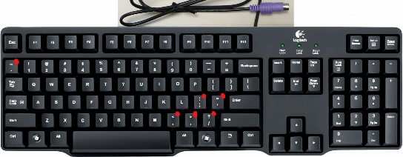
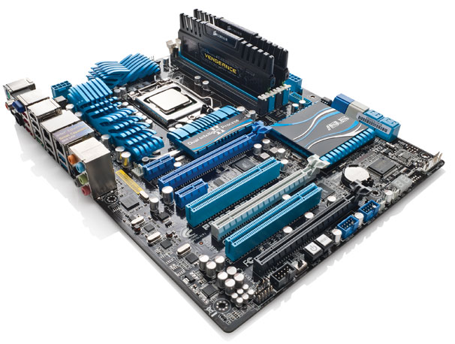
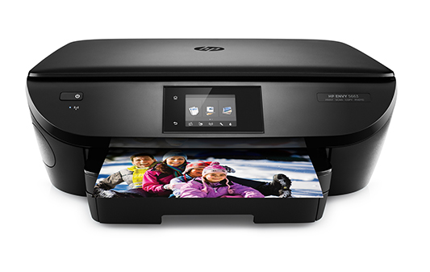
হার্ডওয়্যার ও সফটওয়্যার এর সংজ্ঞা
হার্ডওয়্যারঃ কম্পিউটারের সকল প্রকার যন্ত্রাংশকে হার্ডওয়্যার বলে।

Slide 9
হার্ডওয়্যার ও সফটওয়্যার এর সংজ্ঞা
সফটওয়্যারঃ কম্পিটারের প্রোগ্রামিং অংশকে সফটওয়্যার বলে।

Slide 10
একক কাজ
হার্ডওয়্যার ও সফটওয়্যার কি ?

Slide 11
হার্ডওয়্যার ও সফটওয়্যারের পার্থক্য
হার্ডওয়্যারঃ
হার্ডওয়্যার স্পর্শ করা যায় ।
হার্ডওয়্যার স্থানান্তরিত করা যায় ।
হার্ডওয়্যার যেমন,কলম।
সফটওয়্যারঃ
সফটওয়্যার স্পর্শ করা যায় না।
সফটওয়্যার স্থানান্তরিত করা যায় না।
সফটওয়্যার যেমন,কালি।

Slide 12
সফটওয়্যার
অপারেটিং সিস্টেম
অ্যাপ্লিকেশন সফটওয়্যার

Slide 13
সফটওয়্যার এর ব্যবহার দেখি
ডিজিটাল বাংলাদেশ গড়ার জন্য আমরা কাজ করে যাবো।

Slide 14
জোড়ায় কাজ
কয়েকটি হার্ডওয়্যার ও সফটওয়্যার এর নাম লিখ ।

Slide 15
আরো সফটওয়্যার এর ব্যবহার দেখি

Slide 16
Microsoft Office 2013
Microsoft Office 2013 এর ফোল্ডার এ ক্লিক করি।
Microsoft Office Access 2013
Microsoft Office Excel 2013
Microsoft Office Info path 2013
Microsoft Office On Note 2013
Microsoft Office Groove 2013
Microsoft Office Power Point 2013
Microsoft Office 2013

Slide 17
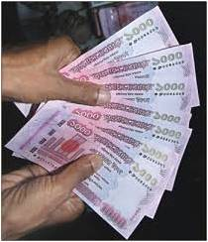
কম্পিউটারের হার্ডওয়্যার যেমন টাকা দিয়ে কিনতে হয় ঠিক
তেমনি সফটওয়্যার ও টাকা দিয়ে কিনতে হয়।

Slide 18
দলীয় কাজ
হার্ডওয়্যার ও সফটওয়্যার এর ২টি করে পার্থক্য লিখ।

Slide 19
মূল্যায়ন
১। সফটওয়্যার কি?
২। হার্ডওয়্যার কি?
৩। একটি সফটওয়্যারের নাম বল।
৪। একটি হার্ডওয়্যারের নাম বল।

Slide 20
বাড়ির কাজ
হার্ডওয়্যার ও সফটওয়্যার এর সমন্বয় কি ভাবে কাজ করে ব্যাখ্যা কর।

Slide 21
ধন্যবাদ

